Slide 1



Online-navigointi

Slide 2




Tietokoneen käyttö

Slide 3



Konkreettiset ratkaisut

Slide 4




Slide 5



Slide 6




Chrome
Chromium
Brave
Firefox

Slide 7

TOR Browser

Slide 8






Ilman VPN:ää
Käyttäjä
Internet-palveluntarjoaja
Internet
VPN:n avulla
Käyttäjä
VPN-asiakas
Internet-palveluntarjoaja
VPN-palvelin
Internet

Slide 9



IVPN
Mullvad VPN
Proton VPN

Slide 10





Pöytäkirja
Polku
Verkkotunnus
https://planb.academy/en/tutorials
Toisen tason verkkotunnus
Ylätason verkkotunnus

Slide 11

Linux
macOS
Windows

Slide 12


Ubuntu

Slide 13


Kaspersky
Windows Defender

Slide 14


Slide 15


Proton Mail

Slide 16


Slide 17


Dashlane
LastPass

Slide 18


Bitwarden
KeePass

Slide 19



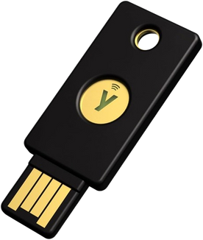
SMS
Google Authenticator
Authy
Security key

Slide 20




Nmap
Metasploit
Python
Normes ISO

Slide 21

andOTP
Authy

